Slide 1
第７課 新出語彙 動詞
なかま１

Slide 2
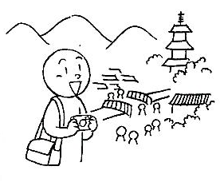

Slide 3
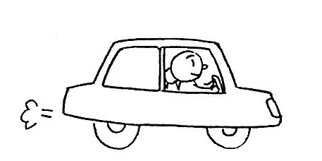
Notes:
ドライブに いく／ドライブを する

Slide 4
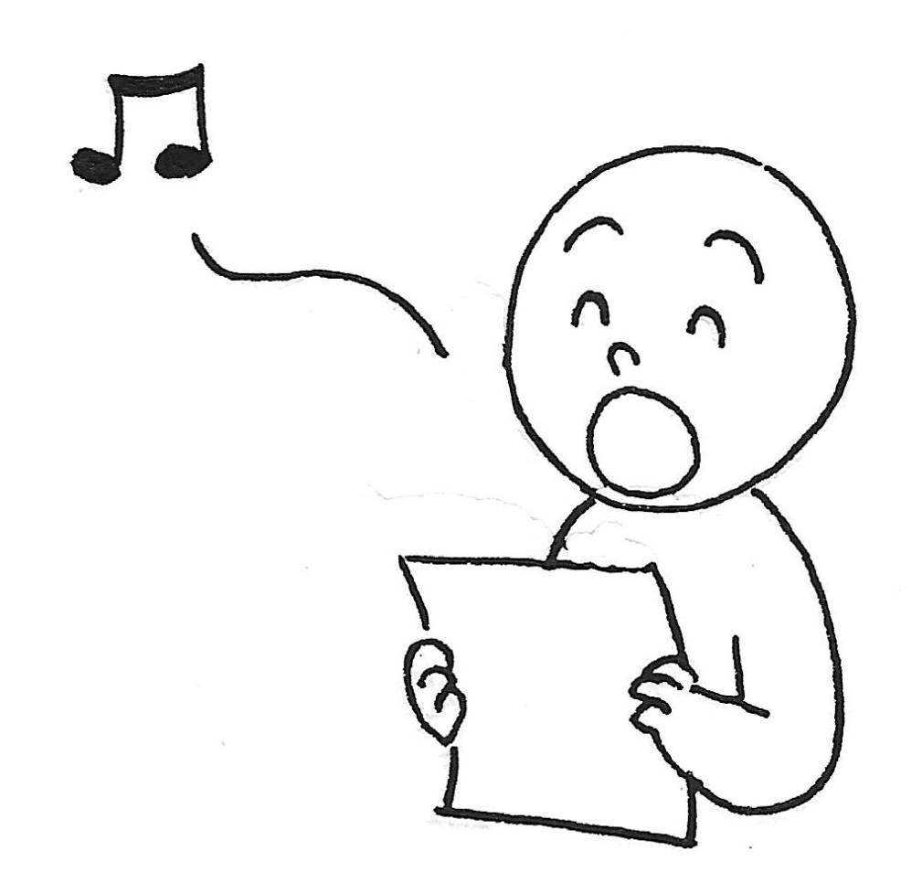
Notes:
うたを うたう

Slide 5
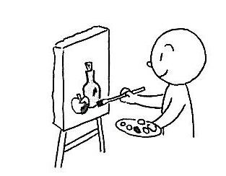

Slide 6
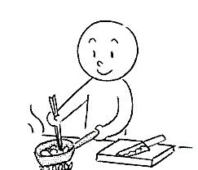
Notes:
りょうりを する Ch6
りょうりを つくる Ch7

Slide 7
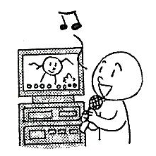

Slide 8
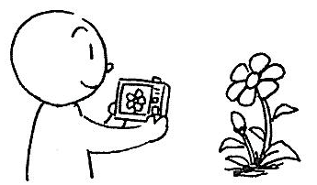

Slide 9
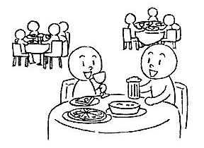
Notes:
そとで しょくじする

